Slide 1
GERÊNCIA DE PROJETOS DE SOFTWARE
Aula: 03
Prof.: Fabrício Varajão

Slide 2
Conteúdo
Principais variáveis
Tendências sobre as variáveis
Visão da PMI

Slide 3
Variáveis
A Gerência de Projetos tenta adquirir controle são: Tempo, Custo e Escopo.
Geralmente, os valores em termos de tempo, custo e escopo são definidos por contrato.

Slide 4
Tempo
Tempo requerido para terminar os componentes do projeto;
É importante cortar o trabalho em diversas partes menores, de modo que seja fácil definirmos condições de criticidade e de folgas.

Slide 5
Custo
Custo para desenvolver um projeto depende de diversas condições iniciais que possuímos para o desenvolvimento.
Taxas, equipamentos, materiais, gerência de risco, lucro...

Slide 6
Escopo
São as exigências especificadas para o resultado fim;
O que se pretende, e o que não se pretende realizar;
A qualidade é um dos componentes do Escopo.

Slide 7
Tendência
+ escopo → + tempo + custo
– tempo → + custo – escopo
– custo → + tempo – escopo

Slide 8
Visão do PMI
O Gerenciamento de Projetos segundo o PMI, identifica e descreve as principais áreas de conhecimento e práticas.
Cada uma destas áreas (no total de 10) é descrita através de processos (no total de 47), e se refere a um aspecto a ser considerado dentro da gerência de projetos.
A não execução de processos de uma área afeta negativamente o projeto, pois o projeto é um esforço integrado.

Slide 9
Área | Foco | Processos
Escopo | descreve os processos necessários para assegurar que o projeto contemple todo o trabalho requerido, definir e controlar o que está ou não, incluído no projeto | iniciação, planejamento do escopo, detalhamento do escopo, verificação do escopo e controle de mudanças do escopo
Tempo | descreve os processos necessários para assegurar que o projeto termine dentro do prazo previsto | definição das atividades, sequenciamento das atividades, estimativa da duração das atividades, desenvolvimento do cronograma e controle do cronograma
Custo | descreve os processos necessários para assegurar que o projeto termine dentro do orçamento aprovado | planejamento dos recursos, estimativa dos custos, orçamento dos custos e controle dos custos
Qualidade | descreve os processos necessários para assegurar que as necessidades que originaram o desenvolvimento do projeto serão satisfeitas | planejamento da qualidade, garantia da qualidade e controle da qualidade
Recursos Humanos | descreve os processos necessários para proporcionar a melhor utilização das pessoas envolvidas no projeto | planejamento organizacional, montagem da equipe e desenvolvimento da equipe

Slide 10
Comunicações | descreve os processos necessários para assegurar a geração, captura, distribuição, armazenamento e pronta apresentação das informações do projeto para que sejam feitas de forma adequada e no tempo certo | planejamento das comunicações, distribuição das informações, relato de desempenho e encerramento administrativo
Riscos | descreve os processos que dizem respeito à identificação, análise e resposta aos riscos do projeto | planejamento da Gerência de Risco, identificação dos riscos, análise qualitativa de riscos, análise quantitativa de riscos, desenvolvimento das respostas aos riscos e controle e monitoração de riscos
Aquisições | descreve os processos necessários para a aquisição de mercadorias e serviços fora da organização que desenvolve o projeto | planejamento das aquisições, preparação das aquisições, obtenção de propostas, seleção de fornecedores, administração dos contratos e encerramento do contrato
Integração | descreve os processos necessários para assegurar que os diversos elementos do projeto sejam adequadamente coordenados | desenvolvimento do plano do projeto, execução do plano do projeto e controle integrado de mudanças
Partes interessadas | descreve os processo de comunicação e interação com as partes interessadas para atender às suas necessidades e solucionar as questões à medida que ocorrerem | identificar, planejar o gerenciamento, gerenciar e controlar o engajamento das partes interessadas

Slide 11
Grupos de processos
Os processos de gerenciamento de projetos podem ser organizados em cinco grupos de processos:
Processos de Iniciação – autorização do projeto ou fase
Processos de Planejamento – são processos iterativos de definição e refinamento de objetivos e seleção dos melhores caminhos para atingir os objetivos.
Processos de Execução – execução dos planos do projeto: coordenação de pessoas e outros recursos para executar o plano
Processos de Controle – medição e monitoramento do desempenho do projeto. Garantem que os objetivos do projeto são alcançados através do monitoramento e medição regular do progresso, de modo que ações corretivas possam ser tomadas quando necessário.
Processos de Fechamento – aceitação formal do projeto (com verificação de escopo) ou fase para a sua finalização.

Slide 12
Grupos de processos
Dentro dos cinco grupos de processos existem duas categorias de processos: básicos e facilitadores. Os processos básicos possuem uma ordem lógica e seguem uma progressão rígida. Os processos facilitadores são mais flexíveis, e dão suporte aos processos básicos.
Em cada etapa do projeto são executados diversos processos com o objetivo de produzir o resultado esperado daquela etapa conforme mostrara na figura abaixo.
Estes processos ocorrem dentro de cada etapa e estão interligados.

Slide 13
Interligação entre processos conforme seu grupo de atuação
PROCESSOS DE INICIALIZAÇÃO
PROCESSOS DE PLANEJAMENTO
PROCESSOS DE CONTROLE
PROCESSOS DE EXECUÇÃO
PMBOK 2000
PROCESSOS DE ENCERRAMENTO
PROCESSOS DE INICIALIZAÇÃO
PROCESSOS DE PLANEJAMENTO
PROCESSOS DE CONTROLE
PROCESSOS DE EXECUÇÃO
PMBOK 2004
PROCESSOS DE ENCERRAMENTO

Slide 14
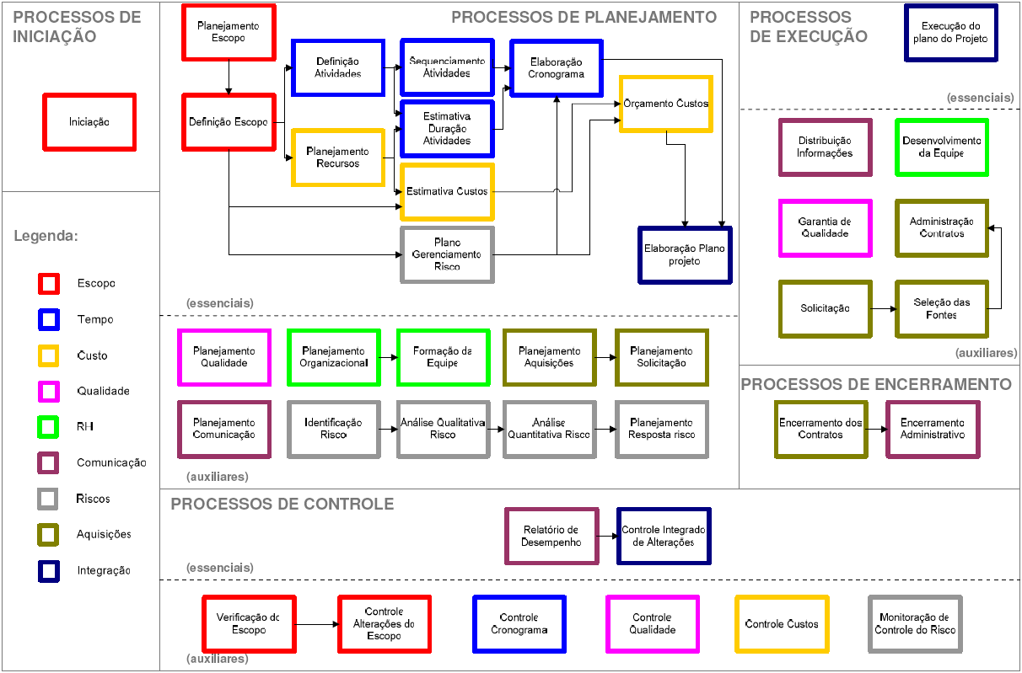
Fluxograma dos processos de Gerenciamento de Projeto, Uma Visão Global do PMBOK 2000 (Dinsmore Associates, 2002)

Slide 15
Conclusão
Fomos apresentados as principais variáveis sobre o foco da gerência de projetos;
Vimos e analisamos suas características pela visão e necessidade do cliente e observamos suas tendências pela visão do gerente;
Vimos como a PMI enxerga a gerência de projetos e suas área de conhecimento;
Identificamos os grupos de processo e como eles de relacionam.

Slide 16
Atividades
Verificar o conteúdo disponível no site, principalmente até a página 15 da apostila.

Slide 17
Referências
VARAJÃO, F. F.. Gerência de Projetos. FIC – Faculdades Integradas Campograndenses. Rio de Janeiro, 2016. (Apostila)
PMI - PROJECT MANAGEMENT INSTITUTE. A guide to the project management body of knowledge. Syba: PMI Publishing Division, 2000. Disponível em http://www.pmi.org. Acessado em 10/12/2009

